Slide 1
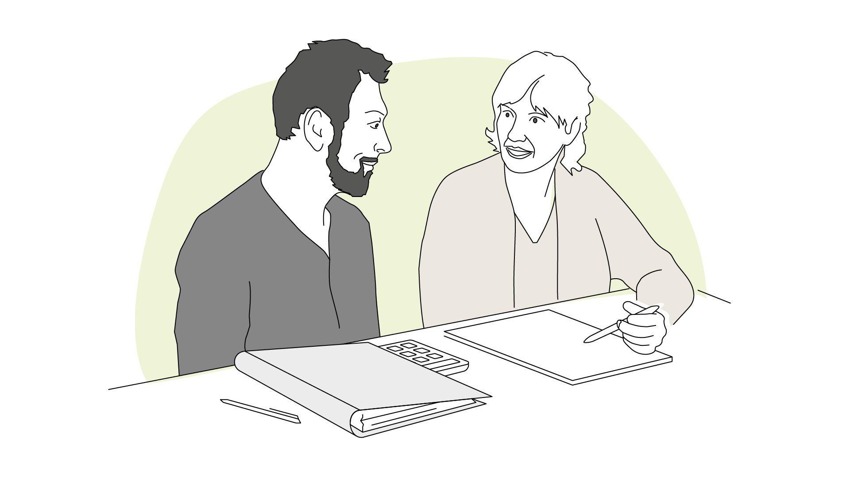
APT-paket Ekonomicoachen
”Så här kan du använda ekonomicoachen i din verksamhet”…

Slide 2

Förberedelse
Gör utbildningen (ca 30 min.)
- Innan APT
- eller som inledande uppgift till APT
- Dela APT-materialet med dina kollegor
Att ta med:
- Dator eller telefon.
Tänka på:
- När ni är många kan det vara bra att dela upp er i mindre samtalsgrupper.
- Välj de övningar som passar bäst för er om det inte finns tid för alla övningarna.

Slide 3
Utbildningen
Att ha koll på ekonomin är inte alltid enkelt – varken för invånare eller för oss som jobbar i staden och möter människor i utsatta situationer. För att kunna ge rätt stöd i rätt tid behöver vi som tjänstepersoner hela tiden fylla på med kunskap och nya verktyg. Genom utbildning och kompetensutveckling blir vi tryggare i vår roll och kan hjälpa fler helsingborgare att ta kontroll över sin vardagsekonomi.
”Vägen vidare – om att möta ekonomisk ohälsa” i HBG Learns är vår ekonomicoachen-utbildning. Den tar ca 30-40 minuter att utföra med korta, tydliga och flexibla moduler att ta i en enda session. Utbildningen är skräddarsydd för kommunala resurser som exempelvis socialsekreterare, boendestödjare, gode män och fritidspedagoger – alla som kommer i kontakt med personer med ekonomisk ohälsa.
Till utbildningen

Slide 4
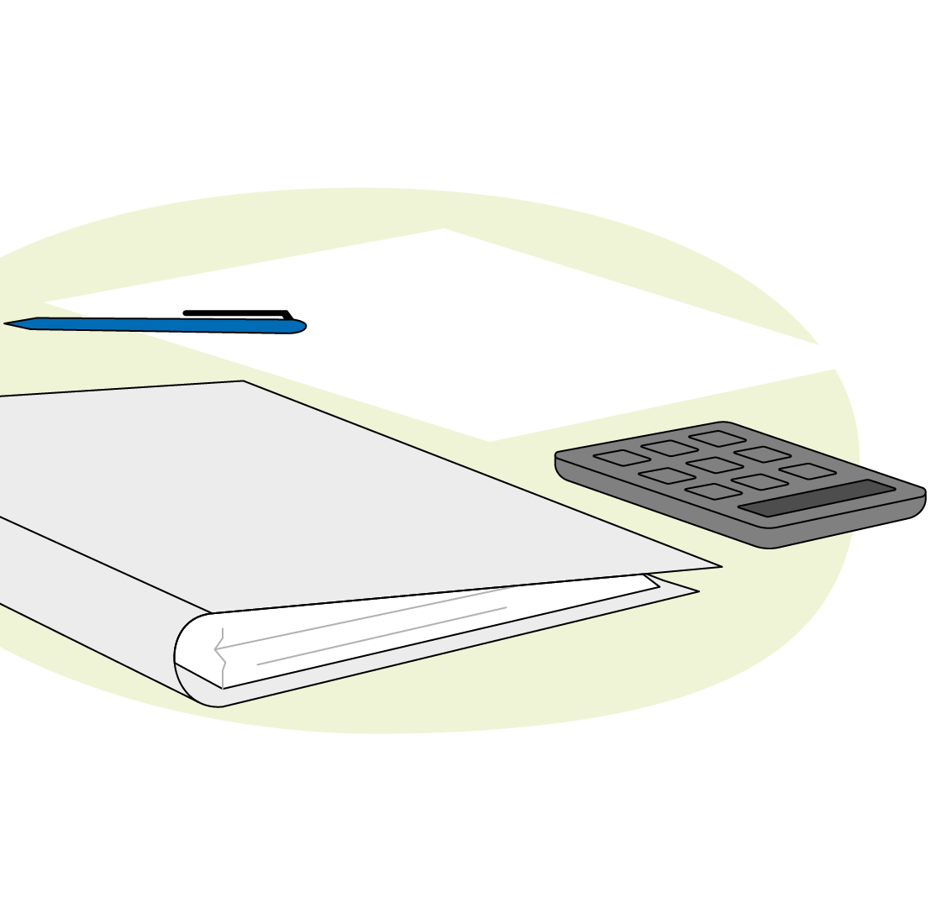
Innehåll
Inledning
- Dagens agenda
- Du som vill hjälpa andra - innehållet
Övningar
- identifiera
- bemöta
- vägleda
- arbetssätt och lärande
Utcheckning
Extramaterial
Frågor och feedback

Slide 5
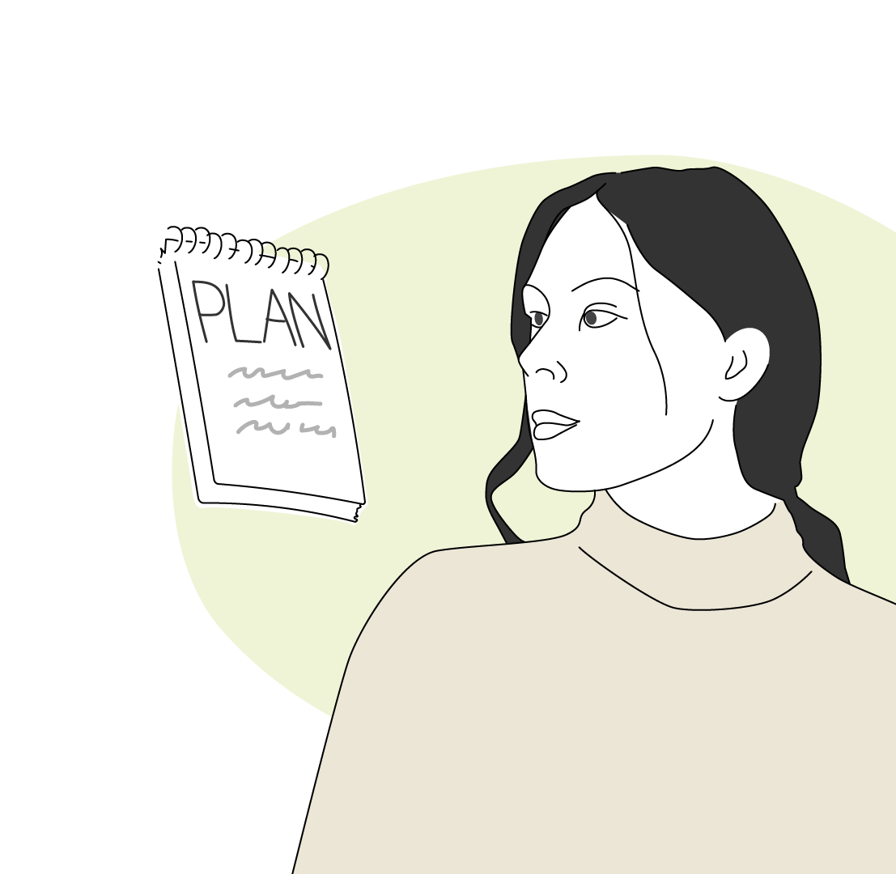
Ni har alla gått utbildningen om Ekonomicoachen – bra jobbat!
Idag handlar det om att göra ekonomicoachen levande i vårt arbete. Om hur vi tar med oss det vi lärt oss ut i vår vardag, så att det blir en naturlig del av våra möten med invånare.
- Hur kan ekonomicoachens alla delar bli en del av just er verksamhets arbetssätt?

Slide 6
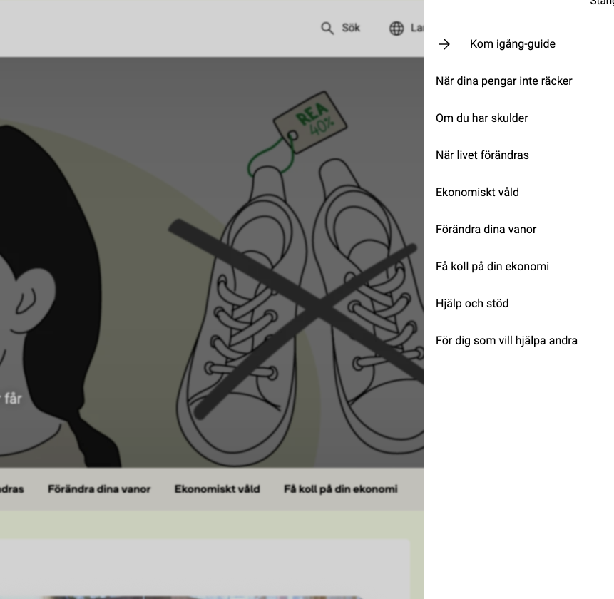
Du som vill hjälpa andra
Många som lever med ekonomiska problem försöker dölja det. Som tjänsteperson kan du vara en av de första som lägger märke till tecken som tyder på ekonomisk oro.
I Ekonomicoachen hittar du avsnittet ”för dig som vill hjälpa andra” här:

Slide 7
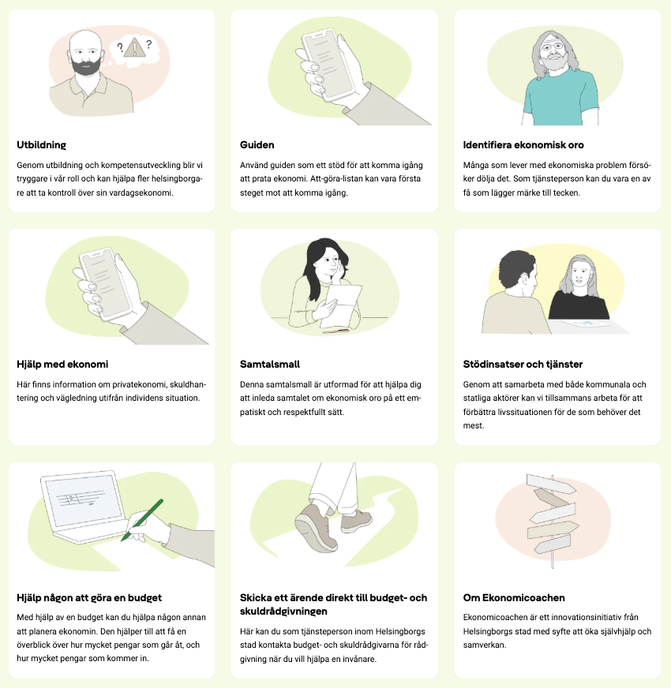
Innehållet
Bilden är ett utdrag på innehållet.
I det här materialet ligger fokus på:
- Identifiera ekonomisk oro
- Bemötande med hjälp av samtalsmall
- Vägledning, guide och skicka ärende
- Arbetssätt och lärande

Slide 8
Övningar
Välj en eller flera områden och övningar att ta er an i gruppen. Klicka på en cirkel för att komma direkt ner till övningarna.
Identifiera
- gruppdiskussion ca.12 min.
- Gruppdiskussion ca. 5 min.
Bemöta
- gruppdiskussion ca.12 min
Vägleda
- utforska guiden 1:1 ca 15 min.
- gruppdiskussion ca.10 min
Arbetssätt och lärande
- gruppdiskussion ca 12.min
- För framtiden

Slide 9
Identifiera
-att se signaler

Slide 10
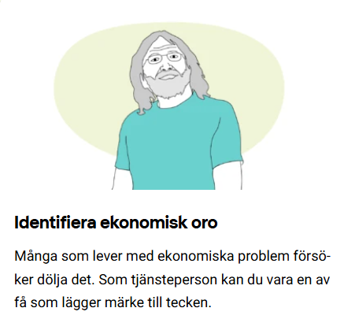
Att se signaler
För dig som vill hjälpa andra 1/6
Typ: Gruppdiskussion.
Tidsåtgång: ca 12 min. (2-3 min/sida).
Många som lever med ekonomiska problem försöker dölja det. Som tjänsteperson kan du vara en av få som lägger märke till tecken som tyder på ekonomisk oro.
Här ger vi exempel på olika typ av tecken och signaler. Läs igenom och diskutera sedan vilka fler tecken och signaler som ni möter och känner till?

Slide 11
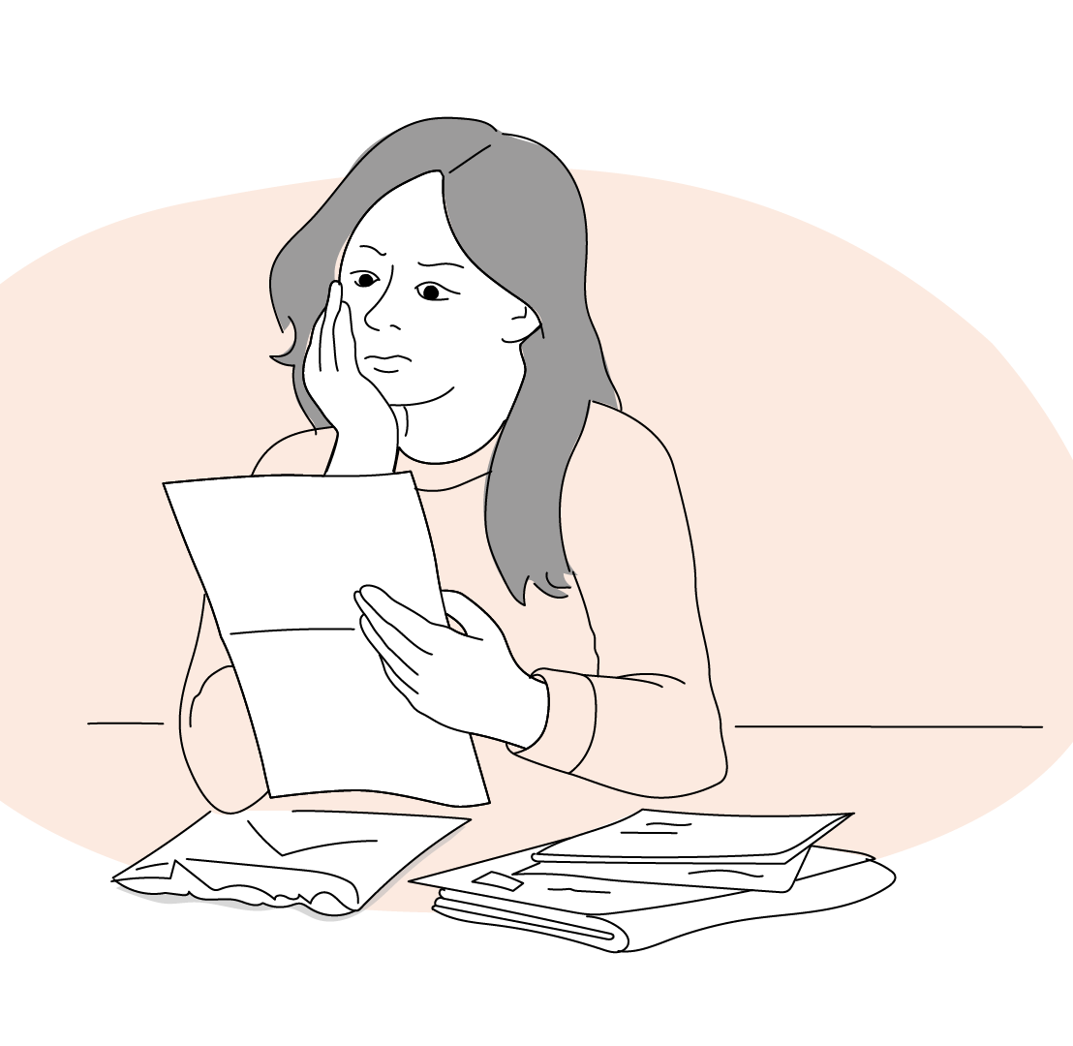
Yttre tecken:
Skjuter upp eller avbokar tider (för att slippa kostnader)
Dåligt skick på kläder eller hygien
Utebliven matlåda eller barn utan mellanmål
Diskussion:
- Vilka fler yttre tecken som kan finnas?

Slide 12
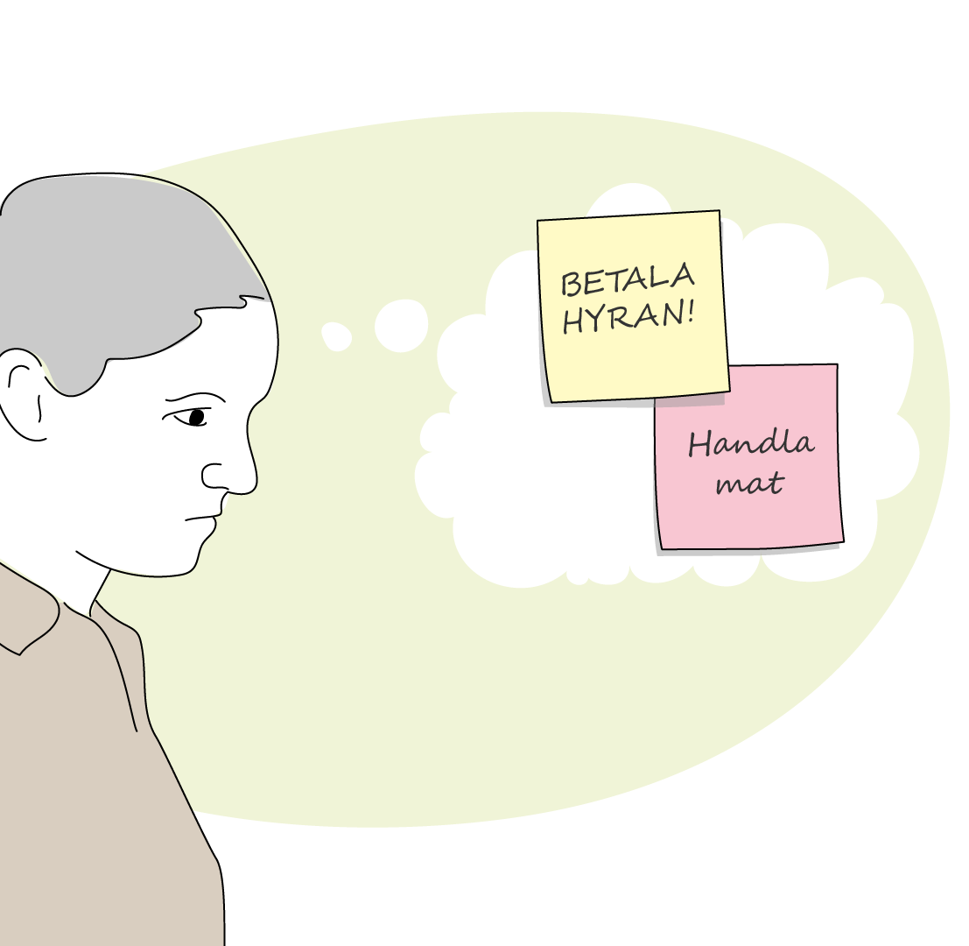
Beteendemässiga signaler:
Pratar om ”att det är lite tufft ekonomiskt” i förbifarten
Oro, skam eller undvikande i samtal
Svårt att fokusera eller delta fullt ut i olika sammanhang
Diskussion:
- Vilka fler beteendemässiga tecken som kan finnas?

Slide 13
Konkreta tecken:
Betalningspåminnelser, elavstängning, vräkningsrisk
Svårigheter att ta sig till möten p.g.a. kostnad
Diskussion:
Vilka fler mer konkreta tecken som kan finnas?

Slide 14
Agera eller lyssna vidare?
Typ: Gruppdiskussion.
Tidsåtgång: ca 5 min.
Hur vet vi när det är dags att agera – och när vi ska lyssna vidare?
- Ge exempel på situationer och tecken utifrån er verksamhet
- Fundera utifrån tecken, behov, situationer och omständigheter
- Finns det några självupplevda exempel från ert dagliga arbete?

Slide 15
Bemöta

Slide 16
Samtalsmallen
Samtalsmallen är utformad för att hjälpa dig att inleda samtalet om ekonomisk oro på ett empatiskt och respektfullt sätt. Målet är att skapa en trygg miljö där personen känner sig bekväm att dela med sig av sin situation och få stöd.
Tips!
Var lyhörd: Anpassa samtalet beroende på hur den andra personen reagerar. Vissa kanske vill prata mer om sin ekonomiska situation, medan andra kanske vill börja med att diskutera andra delar av sitt liv.
Följ upp: Det är viktigt att boka ett uppföljningsmöte om det behövs, för att säkerställa att personen har fått tillgång till rätt stöd.

Slide 17
Övning:
Typ: Gruppdiskussion.
Tidsåtgång: ca 12 min. (2-3 min/steg.)
Gå igenom mallen, ett steg i taget. För varje steg ta ett par minuter, fundera och diskutera:
Vilka fler sätt du kan bemöta och ställa frågor när ni möter någon med ekonomisk oro?
Hur kan vi prata om ekonomi utan att det känns skamfyllt eller svårt?

Slide 18

1. Inledning
– Skapa en trygg och öppen atmosfär
Hälsning och etablering av förtroende:
“Jag vill börja med att säga att det är helt normalt att känna sig orolig när ekonomin inte går ihop. Många upplever samma sak.”
“Jag är här för att hjälpa dig att hitta vägar framåt och se vilket stöd som finns.”
Tydliggör syftet med samtalet:
“Det här samtalet handlar om att förstå hur du mår ekonomiskt, och om det finns något jag kan göra för att hjälpa dig att hitta lösningar.”

Slide 19
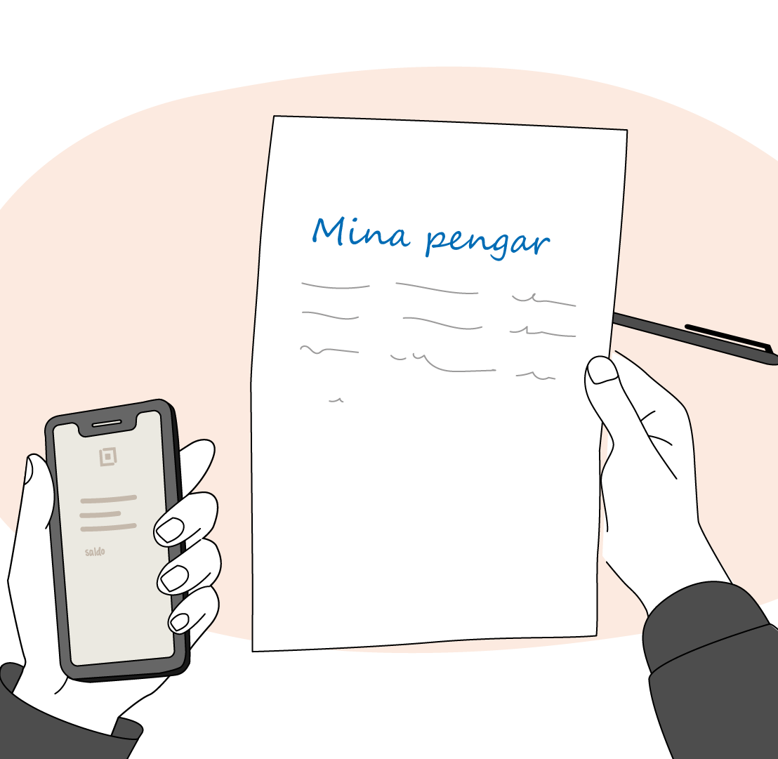
2. Utforska den ekonomiska situationen
Öppna frågor för att skapa en överblick:
“Kan du berätta lite om hur din ekonomi ser ut just nu?”
“Finns det några särskilda områden som du tycker är svåra att hantera, till exempel hyra, räkningar eller mat?”
Följ upp med frågor för att förstå detaljer:
“Har du några pågående betalningar eller skulder som känns tunga att hantera?”
“Vad har varit de största utmaningarna för dig den senaste tiden?”

Slide 20
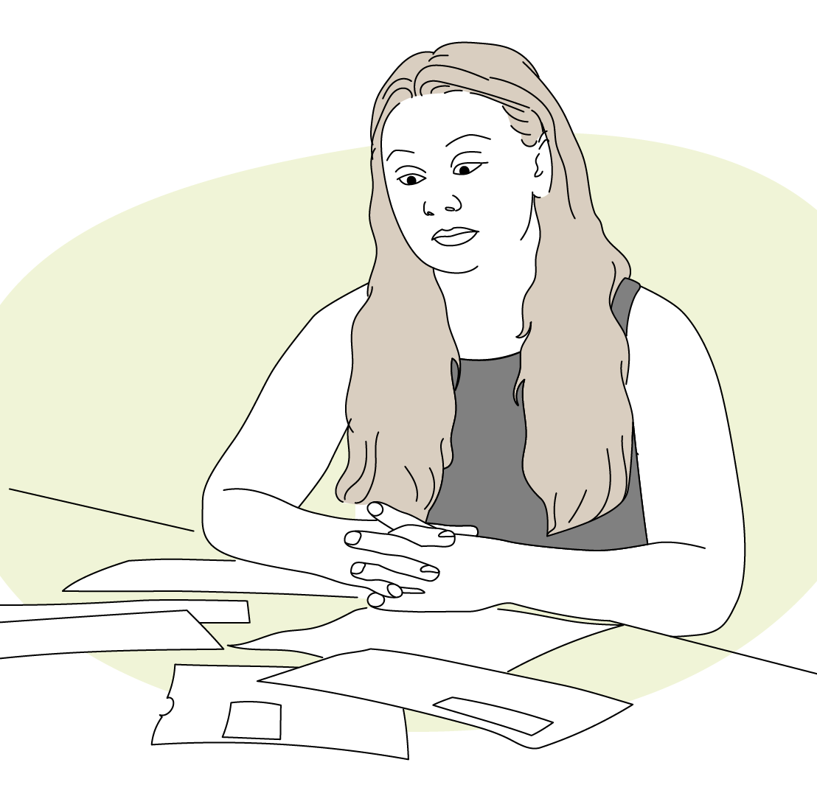
3. Bekräfta och normalisera
Visa empati och förståelse:
“Jag förstår att detta kan vara svårt att prata om, och det är helt okej att känna sig orolig.”
“Du är inte ensam – många som jag träffar känner på samma sätt. Det finns hjälp att få.”
Normalisera situationen:
“Att ha ekonomiska problem är inget att skämmas för, och det är bra att du söker hjälp.”

Slide 21
4. Hänvisa till stöd och lösningar
Ge information om olika stödalternativ:
“Det finns olika typer av stöd som kan vara till hjälp. Till exempel, vi kan titta på kommunalt ekonomiskt bistånd, eller hjälp med budget och skulder.”
“Jag kan hjälpa dig att ta reda på om du har rätt till någon ersättning eller hjälp från Försäkringskassan, CSN eller andra myndigheter.”
Föreslå nästa steg:
“Vill du att vi kollar vidare på de här alternativen, eller finns det något annat du vill ha hjälp med just nu?”
“Jag kan hjälpa dig att ansöka om stöd om du vill, och vi kan följa upp vid vårt nästa möte.”

Slide 22
Vägleda

Slide 23
Utforska Guiden steg 1
Typ: 1:1.
Tidsåtgång: ca 15 min.
I par ska ni testa guiden tillsammans. Ni kan göra på två olika sätt:
1. Dialog: gå igenom guiden och reflektera över frågor, påstående och de råd som ges. Hur upplevs dem och hur kan de hjälpa er att kom igång med samtal om ekonomi med invånare.
2. Rollspel: en av er agerar invånare och ni går igenom guiden under ett fiktivt möte.
Tips!
I samtal med invånare kan ni välja att bara svara på en eller ett par frågor, ni behöver alltså inte göra hela guiden.
Öppna guiden

Slide 24
Utforska Guiden steg 2
Typ: Gruppdiskussion
Tidsåtgång: ca 8 min. (2-3 min/punkt)
Diskutera:
Vad var era upplevelser av guiden var när ni provade den?
Vilken del av guiden känns mest användbar för er i mötet med invånare – och varför?
Vad skulle underlätta för er att komma ihåg att använda guiden i samtal?

Slide 25
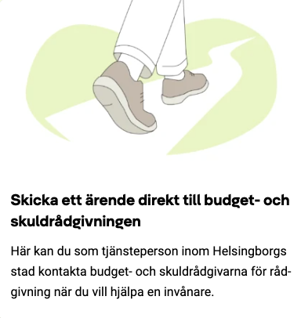
Komplex situation?
När självhjälp genom guiden och dina vanliga metoder och verktyg inte räcker till
Om du möter någon i en komplex situation kan du använda stadens nya interna e-tjänst för att skicka ett ärende direkt till budget- och skuldrådgivningen. Här kan du logga in med dina vanliga inloggningsuppgifter och enkelt skapa ett ärende.
Det kan både vara för att få råd hur du själv kan stötta men också för att skapa ett ärende för att hjälpa din invånare vidare.

Slide 26
Komplex situation
Typ: Gruppdiskussion.
Tid: 10 min.
Diskutera hur en komplex situation skulle kunna se ut.
Ge exempel utifrån:
- Ekonomi
- Kunskap
- Förmåga / oförmåga
- Omständigheter och situation runt invånaren
- Annat?

Slide 27
Arbetssätt
& lärande

Slide 28
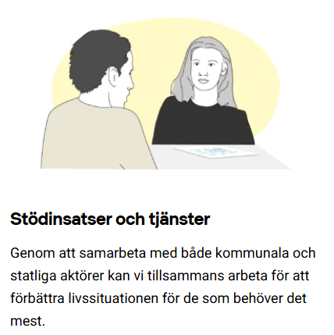
Stödinsatser och tjänster
Det finns många olika sätt att hjälpa våra invånare. Förutom de olika stöd som staden erbjuder finns det en mängd andra stödfunktioner så som nätverk, fonder, föreningsliv, frivilligorganisationer och hjälporganisationer m.fl.
Genom att samarbeta med andra kan vi hjälpa invånaren på ett bättre sätt.

Slide 29
Hur gör ni?
Typ: Gruppdiskussion.
Tidsåtgång: ca 12 min. (2-3 min/scenario).
Här får ni träffa 4 olika personer genom några korta scenarion, ni kanske känner igen dem från utbildningen. Prata vidare i gruppen om frågorna nedan.
- Hur kan vi bemöta dem i ett första samtal?
- Hur hade ni stöttat och väglett dem framåt?
- Vilka stödinsatser känner ni till använder ni er av, både internt och externt?
- Vilka är ni trygga/otrygga i att hänvisa till?

Slide 30
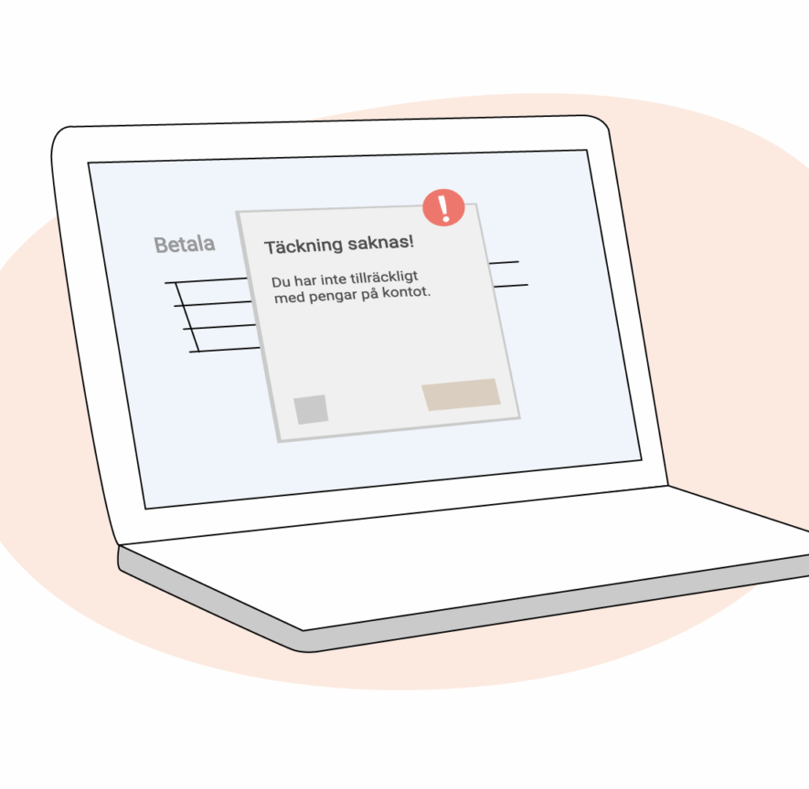
Scenario 1
Du arbetar och träffar Johan, 26 år, som säger:
"Det är ändå kört. Jag har ingen chans att få ordning på något längre."
Du känner att han har tappat hoppet - men hur går du vidare?
- Hur svarar du?
- Hur och vart hade vi kunnat vägleda?

Slide 31
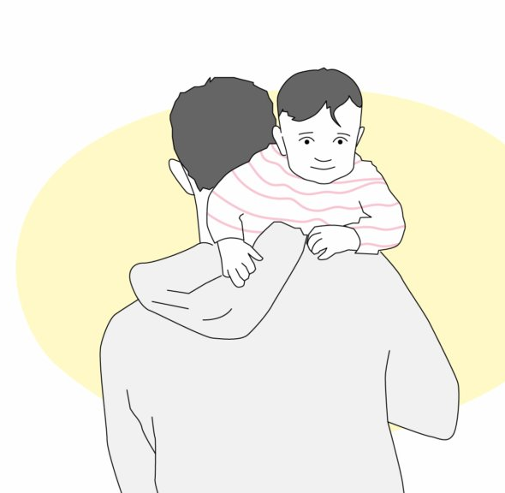
Scenario 2
Du har ett första möte med Daniel, 39 år. Han har ansökt om ekonomiskt bistånd, men är irriterad och tillbakadragen.
Mot slutet av samtalet säger han:
"Ni vill bara ha papper på allt, men ni fattar ändå inget om hur det är att aldrig ha något kvar.”
- Hur svarar du?
- Hur och vart hade vi kunnat vägleda?

Slide 32

Scenario 3
Du träffar Amir, 52 år, som varit långtidsarbetslös. Han har fått ett praktikplatsförslag men har tackat nej tre gånger. När du frågar varför, säger han:
"Det kostar mer än det smakar att ta mig dit.
Busskort, mat – det går inte just nu."
- Hur svarar du?
- Hur och vart hade vi kunnat vägleda?

Slide 33

Scenario 4
Du har kallat till samtal med Fatima, mamma till eleven Samir i årskurs 6. Samir har börjat undvika utflykter och idrottslektioner, och verkar nedstämd.
När du nämner detta, svarar Fatima:
"Vi försöker... men det är mycket nu.
Jag hinner inte alltid fixa det han behöver till skolan.”
- Hur svarar du?
- Hur och vart hade vi kunnat vägleda?

Slide 34
Ekonomicoachen kopplat till vårt arbetssätt
Vi hoppas att Ekonomicoachen kommer hjälpa och stötta er i ert dagliga arbete. Att det kan bli en naturlig del av era samtal om ekonomi med invånarna. Vi förstår att det är ett långsiktigt arbete. Vi skulle därför vilja skicka med några funderingar längs vägen:
Hur skulle er verksamhet kunna:
- hjälpa varandra att använda Ekonomicoachen?
- dela erfarenheter och upplevelse kring hur ni använder Ekonomicoachen?
- hur kan det du lär dig gagna hela gruppen?
Hur kan vi hjälpa varandra att känna oss säkrare i de här samtalen och vad kan vi göra i arbetsgruppen för att hålla kunskapen levande över tid?
Det här kanske ni efter en tids användande kan samlas kring i ett framtida APT?

Slide 35
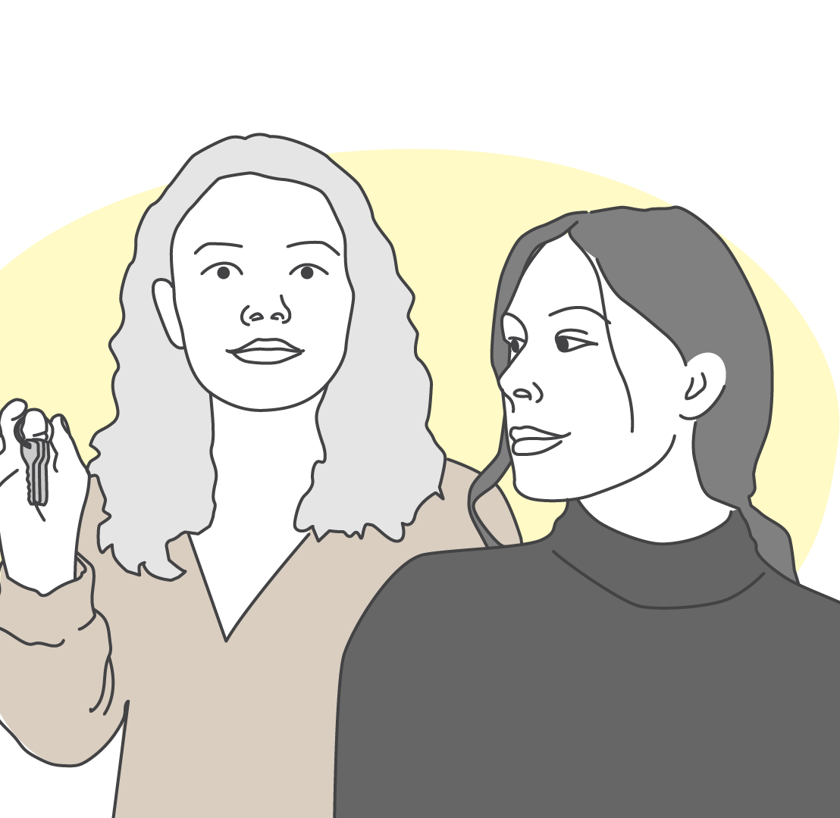
Du är viktig!
Ni är de som möter invånarna, ser deras behov och kan göra skillnad tidigt.
Ni kan ge mod och hopp – genom att prata om ekonomi öppnar ni dörren till förändring.
Genom ert stöd kan fler våga ta steget mot en tryggare ekonomi och vardag.
Lita på din magkänsla. Det är bättre att fråga varsamt än att vänta för länge eller att inte fråga alls.

Slide 36
Utcheckning
- Vad var mest tankeväckande eller nytt i utbildning och övningarna?
- Var det något som kändes extra viktigt för din yrkesroll?
- Vad tar vi med oss som arbetsgrupp?
Tack så jättemycket för ert engagemang!
Psst…. Kolla extramaterialet!

Slide 37
Extramaterial
Spara ner en QR- kod
Bra länkar att spara ner

Slide 38
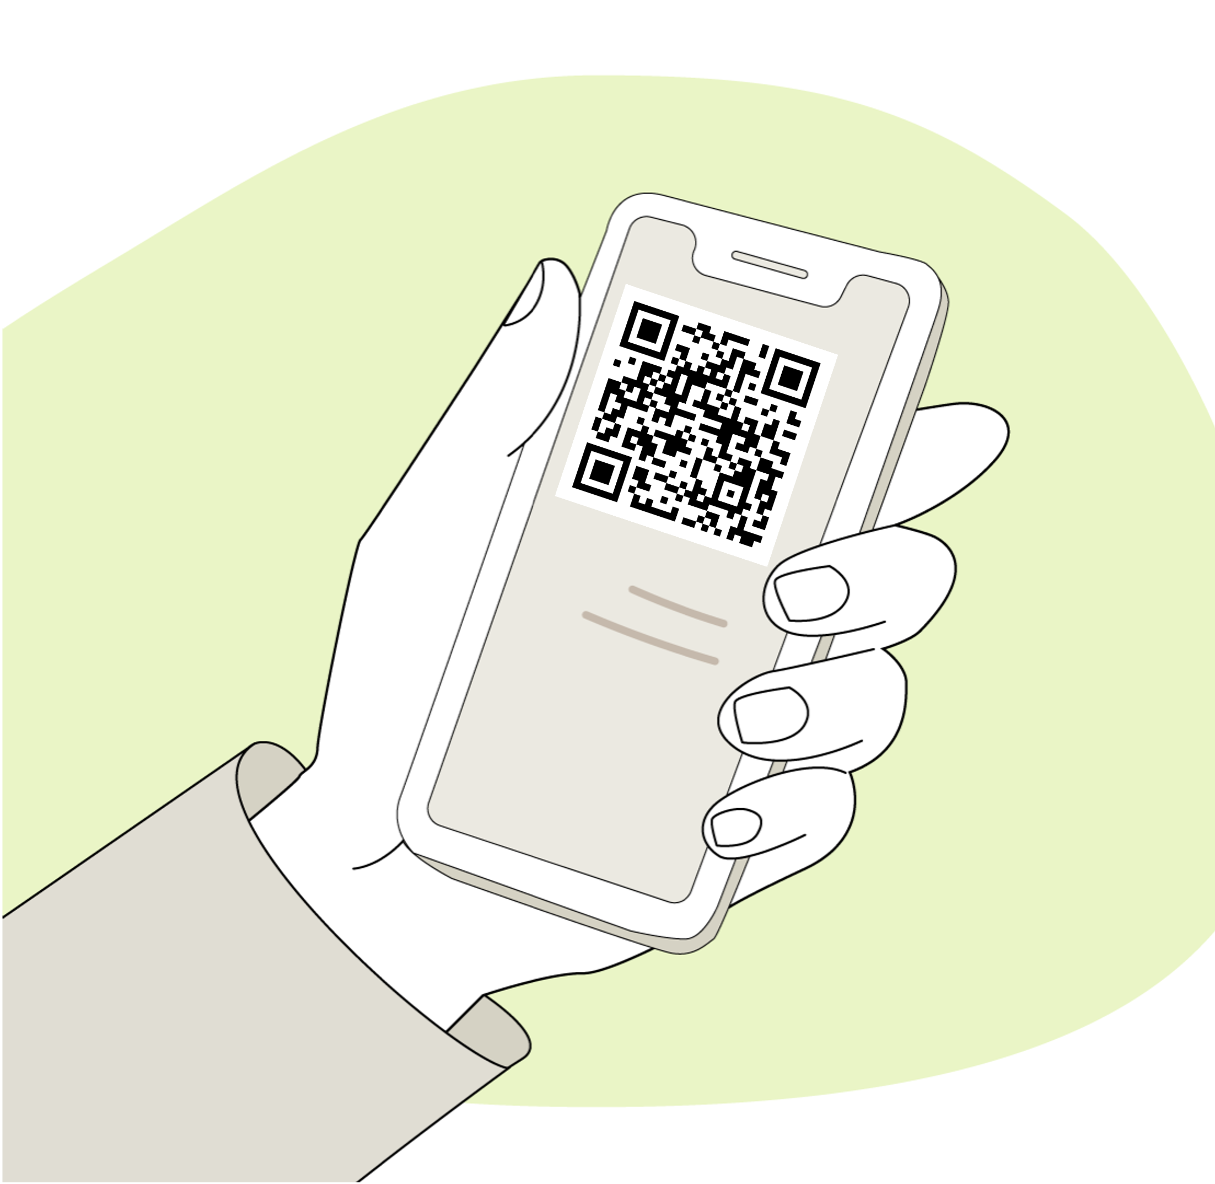
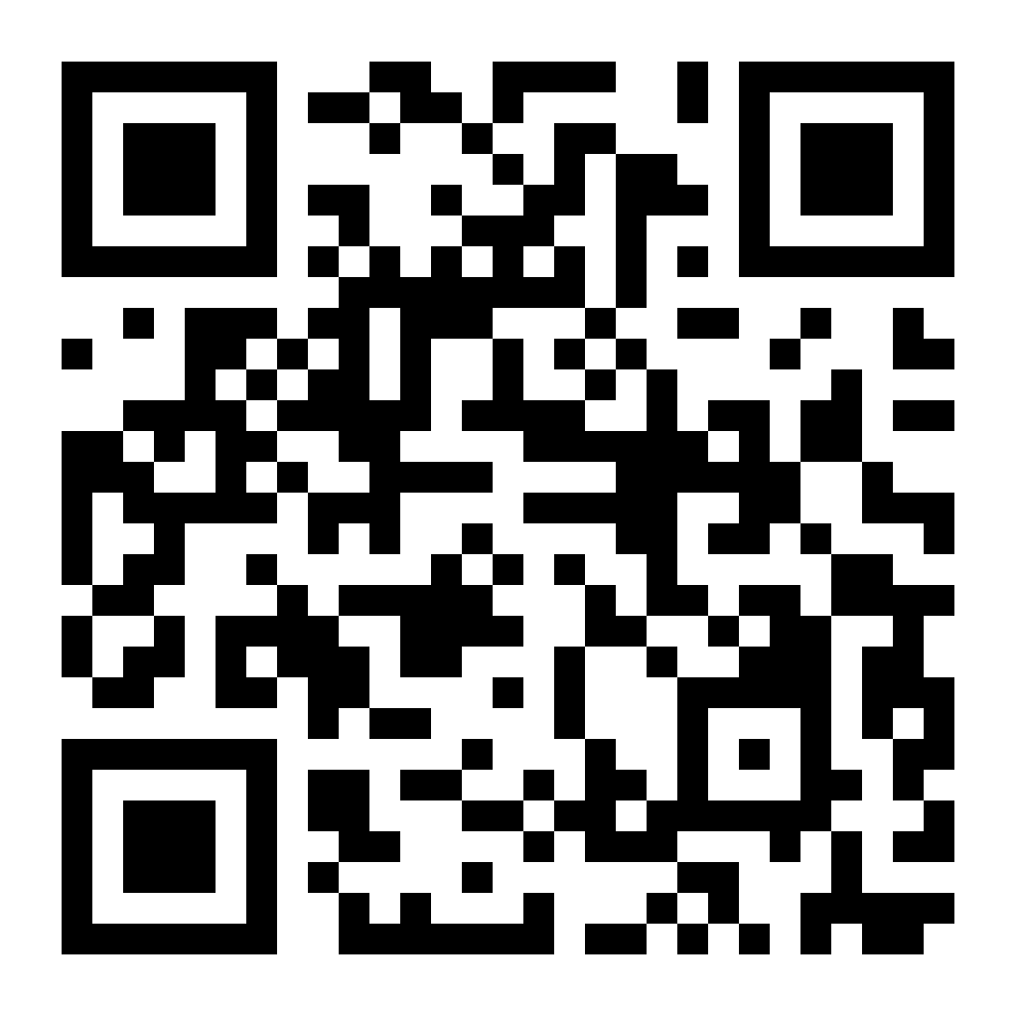
QR- kod ?
Högerklicka på bilden och spara ner bilden på din dator eller telefon.
Vid behov dela bilden digitalt med dina medarbetare.
Lägg bilden som bakgrund i mobilerna.
Låt invånarna scanna QR-koden med sina egna mobiler.
Då kan ni enkelt dela ekonomicoachen.helsingborg.se med de invånare ni möter.

Slide 39
Länkar att spara ner
Ekonomicoachen.se
Identifiera tecken
Alla artiklar
Kom-igång-guide
Samtalsmall PDF
Enkel budget
E-tjänsten
Stödinsatser
Budget PDF

Slide 40
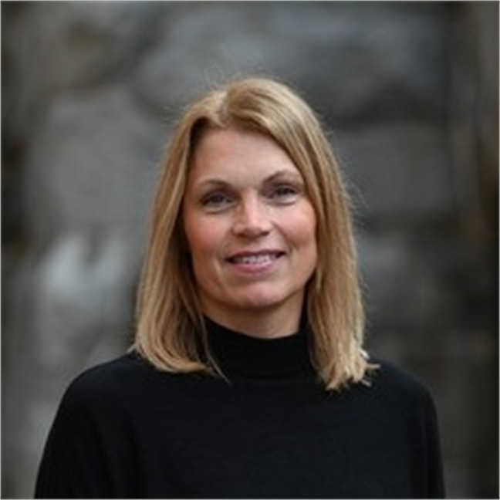
För frågor och feedback:
Vi tar gärna emot feedback!
Linda Lindström
Linda.Lindstrom@helsingborg.se

